Slide 1
Mathematik 9 Abels

Slide 2
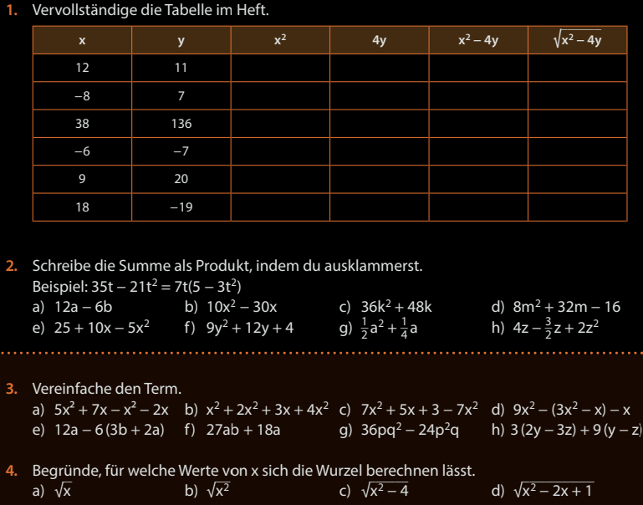
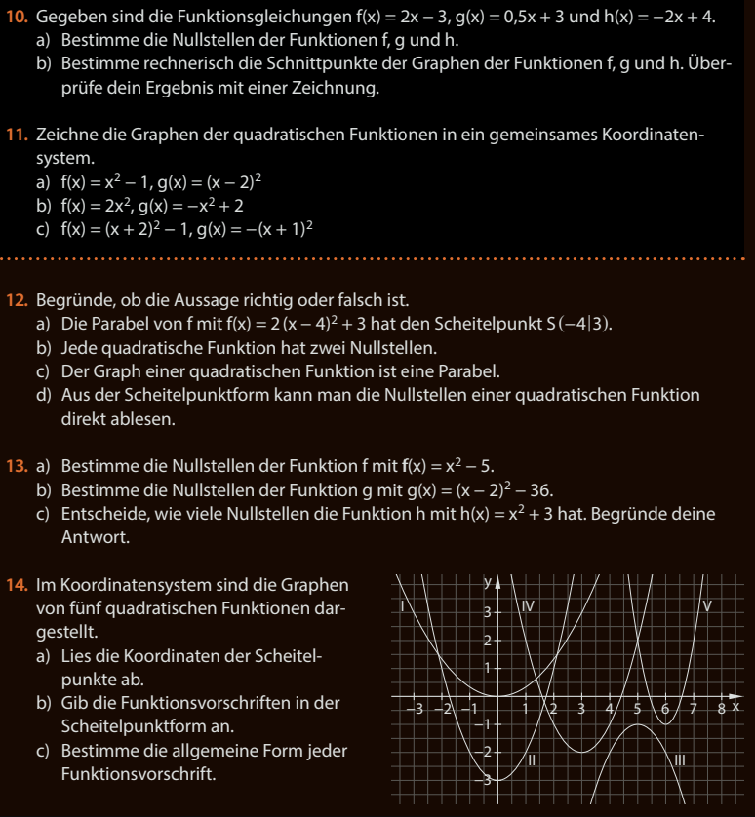
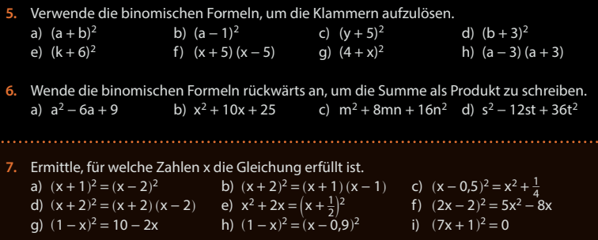
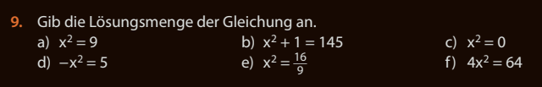
Funktionsgleichungen:

Slide 3

Quadratische Gleichungen

Slide 4
Quadratische Gleichungen
Wie fit bist du?

Slide 5
Wie fit bist du ?
Terme
Binomische Formeln
Gleichungen
Funktionen
Vermischtes

Slide 6
Fun152,153 I – Terme

Slide 7
Fun152,153 II – Binomische Formeln

Slide 8
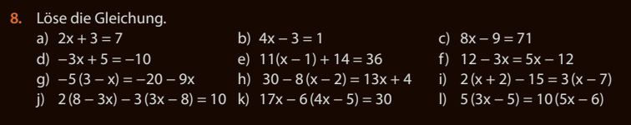
Fun152,153 III – Gleichungen

Slide 9
Fun152,153 IV – Funktionen

Slide 10
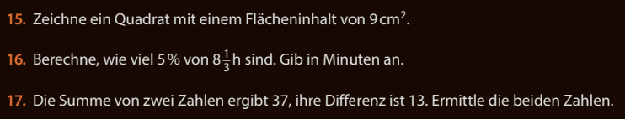
Fun152,153 V – Vermischtes

Slide 11
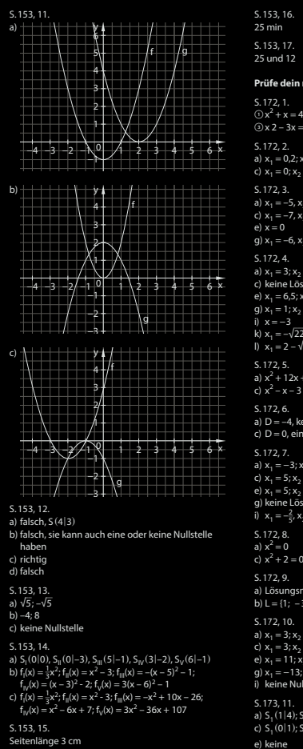
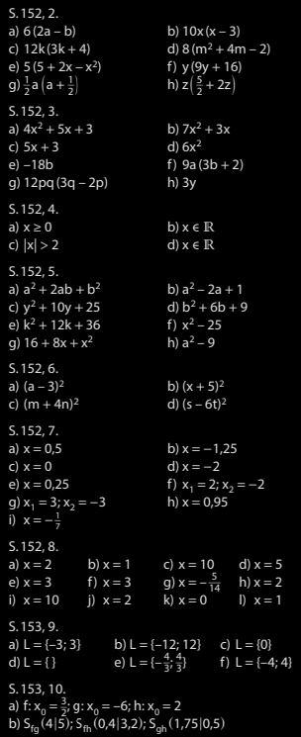
Fun152,153

Slide 12
Bearbeite von jedem Thema auf Fun152,153 mindestens 2 Aufgaben vollständig.

